Slide 1
遊戲系統分析
Andrew Liao

Slide 2
課程目標
理解系統分析的智識
充實你系統分析的手段
表達如何寫程式 (帶團隊)
你講不出來怎麼做，一定寫不出來

Slide 3
課程大綱
概論 3hrs
使用 UML 圖解系統 3hrs
設計樣式 9hrs
中大型系統分析 3hrs
Q & A

Slide 4
C# 程式回顧與展望
C# 基礎班
會用 C# 寫程式
遊戲開發管理
理解需求
C# 進階
讓 C# 執行得更有效率 ➔ 在一個 Frame(Update) 中執行數越少越好 (O)
系統分析
讓程式架構有一致性，統一修改、擴充邏輯

Slide 5
到目前爲止的程式症狀
Bug
不知道怎麼發生的➔強化自己的邏輯能力
無法根除➔功能不夠聚焦 ，到處都有對應程式碼
越寫越難（想重寫）
注定要重寫的: 對美術、企劃設計上的問題沒有感覺
黑名單: 我不能密語對方，但我可看見對方其他頻道的發言
有漏洞的程式
回到上一頁的按鈕位置跟別人不同…
功能撰寫不知從何開始 （本課程目的）
（規劃、拆解）➔ 需求明確定義且可解(喬到可解) ➔ 物件導向設計➔寫CODE…

Slide 6
概念
系統分析 (講得一口好程式)
沒有一定的標準
基本需求
符合需求
(可以合併到專案管理)
寫得出來
程式紀律
喬好喬滿
(這是藝術)

Slide 7
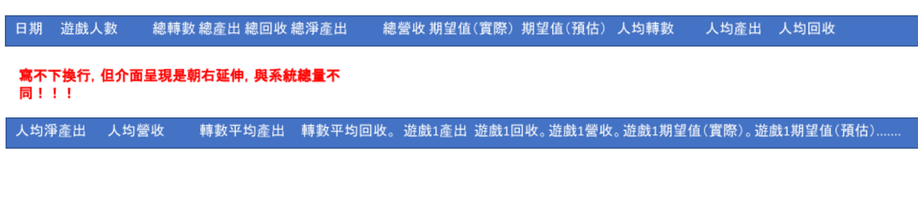
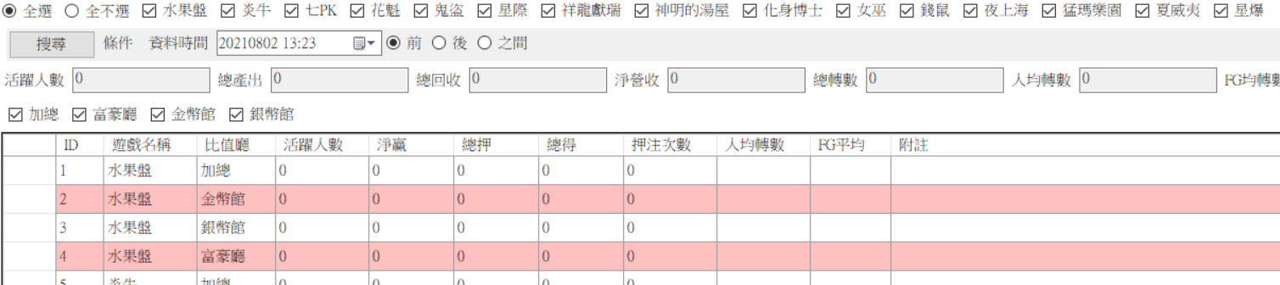
喬需求的範例

Slide 8
簡化的流程
你的知識庫
方法一
他的優缺點
(pain/gain)
方法二
他的優缺點
(pain/gain)
選最適合的
需求確定了
+你的喜好
/組合
/拆解
/神來一筆
…
方法…
他的優缺點
(pain/gain)
方法 n
他的優缺點
(pain/gain)

Slide 9
常見的問題
選錯方法
常寫，感覺會越來越對
事後諸葛一下，分析優缺點➔填入個人知識庫 (系統分析精神)
只有 0~1 招沒得選
增廣見聞吧
不知道怎麼選
討論
你的心態需要磨練➔勇敢選~

Slide 10
系統分析基礎
Code 有至少三類目的且相輔相成
類別的使用應該依此三類大膽設計
使用者操作
數值處理
架構流程

Slide 11
暖身
玩家身穿裝備與怪物互K，計算攻擊後的傷害
公式、對應屬性: 隨便
討論可用方法與哪種設計為佳?

Slide 12
建議
沒有對錯
利用參數傳遞關聯
注意方便閱讀(內聚)
盡量望文生義
不要亂開路(耦合)
盡量同功能不分散到各處
聖鬥士星矢
其他系統
Client（流程）
物件管理
物件 A
物件 B
物件 …
輔助類別 A

Slide 13
系統分析概論
基本
滿足需求
進階
架構清晰容易理解與設計
終極
自解釋
容易修改維護

Slide 14
系統分析方法
結構化設計
以功能為主，操作資料完成基本目標
著重流程
物件導向化設計
先群組資料為物件，操作物件完成基本目標
著重物件分析、圖形化
自我風格

Slide 15
分析基本流程
規範環境
確認需求
(物件化)
分析策略
Coding

Slide 16
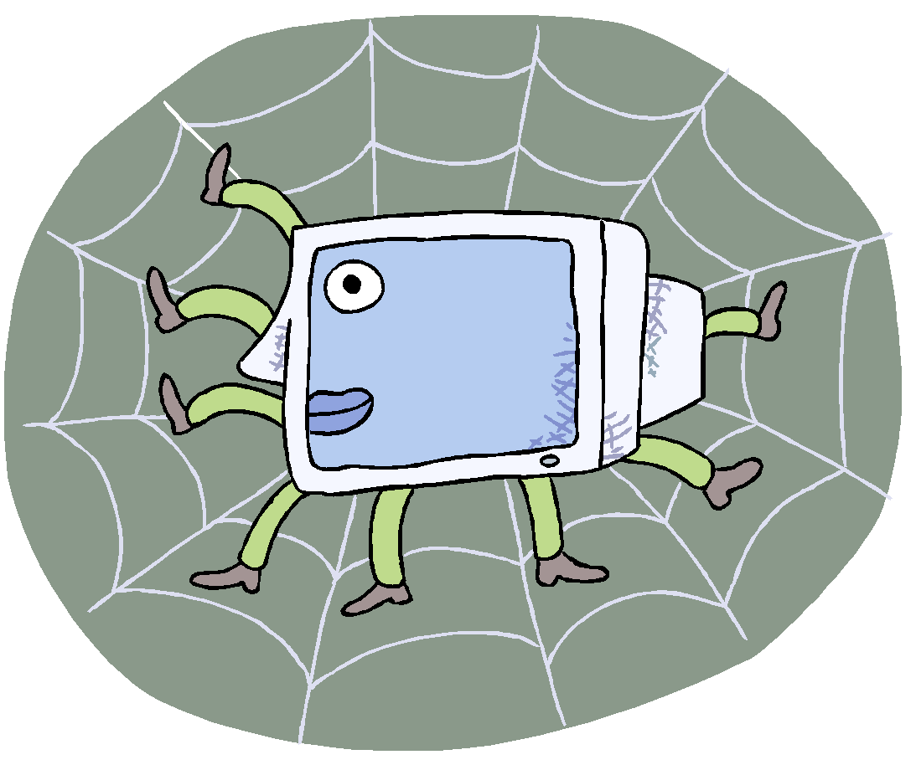



(一) 環境規範
現代遊戲為多人活動，規範團隊避免天兵
內容範例
考量點: 成熟、穩定、市佔率高的軟體
遊戲公司不准許隨意更新版本
版本控管、推進規範
專案管理軟體
軟工輔助軟體
應用軟體
IDE、開發工具
DB
目標平台
開發機器
線上機器
測試機器

Slide 17
(二) 需求確認
分類 | 方法 | 說明
學校(商軟)方法 | 背景調查 | 調查對方背景，方法偏向對方接受方向 (面試可用)
 | 訪談 | 直接與用戶討論需求
 | 觀察 | 觀察使用者操作習慣
 | 文件抽樣 | 依照歷史文件設計功能
 | 問卷 | 收集問卷推斷需求
 | 專家 | 透過具有經驗的對象，提供協助
產業方法 (依情況混用) | 專家 | (同上)
 | 心智圖法 | 拆解需求
 | 腦力激盪 | 創意激盪、討論功能
 | 歷史文件 | 過往的資料參考
 | 文字分析 | 描寫操作過程，從中理解需求
 | UML | 統一塑模語言

Slide 18
腦力激盪進行方法
發散式的意見
方法
說明並設定主題範疇
規則
不批評、不爭論
不限品質
不限制內容可行性
歡迎改別人

Slide 19
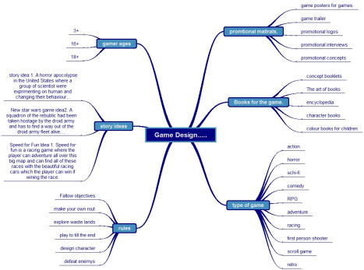
心智圖法
歸納、窮舉式的元素分析
與腦力激盪可交互使用

Slide 20
需求可行性必須被確認
硬著頭皮接了
ˇ
PS5 ?
XX有經驗
可以提供協助
有！
回家吃自己
ˇ
可愛風?
公司美術擅長可愛風
我可不做嗎?
沒有！
ˇ
Ｘ
Ｘ
8個月後結案?
可能做不完…
有過難的技術?
沒有！
Ｘ
200萬經費?
連成員薪水
都不夠！

Slide 21
(三) 分析策略
最複雜的過程
老手 ➔ Top down
有很多的經驗
常見問題: 要求修改需求對應舊架構!
經驗不足容易卡住(或很奇怪的設計)
新手(建議) ➔ Bottom Up
最小功能逐一解決
共同功能保留修改彈性(或集中解決)
常見問題: 整合時重寫 (練功)

Slide 22
單一遊戲需求分析模組
流程設計
資料保存
物件
生成
原始資料(受設計影響)

Slide 23
解題基本流程
流程 | 範例 (DOT 系統)
提出解決流程(可能影響資料) | 對目標施展招式 計算直傷 設定計時裝置 DOT 時間內，每次觸發扣除目標血量 DOT 時間到，解除計時
2. 物件化 | DataManager, Mob, Player, Skill, Buff, …
3. 以物件化重構解題流程 | Mob 對 Player 施展 Skill 觸發 Dot Buff …

Slide 24
注意事項 (1/2) 窮舉防呆流程
對目標施展招式
招式被打斷如何處理?
MP先扣後扣?
計算直傷
半途目標死了?
設定計時裝置
有 DOT 數量或種類限制嗎?
DOT 時間內，每次觸發扣除目標血量
半路死了還跳血嗎?
DOT 時間到，解除計時

Slide 25
注意事項 (2/2) 提取共用功能
對目標施展招式
招式被打斷如何處理?
MP先扣後扣?
計算直傷
半途目標死了?
設定計時裝置
有 DOT 數量或種類限制嗎?
DOT 時間內，每次觸發扣除目標血量
半路死了還跳血嗎?
DOT 時間到，解除計時
需求內類似
需求內類似
需求間共用

Slide 26
解決共用功能需求
目標扣血
外界傳入欲扣除血量 dmg
角色 hp 減除 dmg
若 hp<=0 進入玩家死亡狀態
計時功能
可設定託管機制 (class/delegate)
設定定時回呼 …
再次產生共用功能 (死亡狀態)
播放死亡特效
等待復活
復活狀態滿血清除Buff
設定再減血機制
…
計時器需求解決流程
…

Slide 27
可用輔助工具
虛擬碼
Use Case 使用案例
文字分析
圖解流程
Monster 對 Player 施展 DOT 招式
Monster 被打斷
Monster MP不足
2. Player 計算傷害
Player 死了
Player 有 Buff
3. Player 啟動計時裝置
4. Player 其他的行為…
5. 時間到，Player計算DOT傷害，結束計時裝置
Player 死了物件被消滅
…
Buff
受招
Player
DOT招式
計算傷害
Monster
時間到
MP
計時器

Slide 28
Coding 基本技巧
易讀易懂 – 時間久了會忘記
紀律 – 一致的邏輯性
練英文 – 選擇精確的命名，避免誤導
Npc[] NpcList ➔ List這字適合嗎?
避免有需要強記的規則
架構
函式/物件越小功能越集中越好 (內聚力)
函式/物件對外界資訊知道越少越好 (內聚力)
函式/物件避免對外界操作越少越好 (偶合力)

Slide 29
(四) Coding
class Player
{
int hp;
bool isDead;
void TriggerTimer()
{
if( !isDead )
{
SetTimer( 1000 );
}
}
void GetDamage(int dmg)
{
hp-=dmg;
if(hp<=0) isDead=true;
}
}
void OnTimer()
{
Player.GetDamage();
if(…) KillTimer();
}
class Monster
{
Player player;
void CastSkill()
{
player.TriggerTimer();
}
}

Slide 30
白箱測試
初始狀態 | 操作 | 預期反應
player.isDead | 施展DOT | 更換目標
!player.isDead | 施展DOT | 計算傷害+設定計時裝置
!player.isDead | 連續DOT | 置換前一個DOT，會不會永遠不跳?
Player.isDead | DOT時間到 | 取消計時裝置
!player.isDead | DOT時間到 | 計算傷害+確認是否死亡
… | … | …
窮舉法…

Slide 31
UML (Unified Modeling Language) 繪圖討論系統
https://www.omg.org/spec/UML

Slide 32
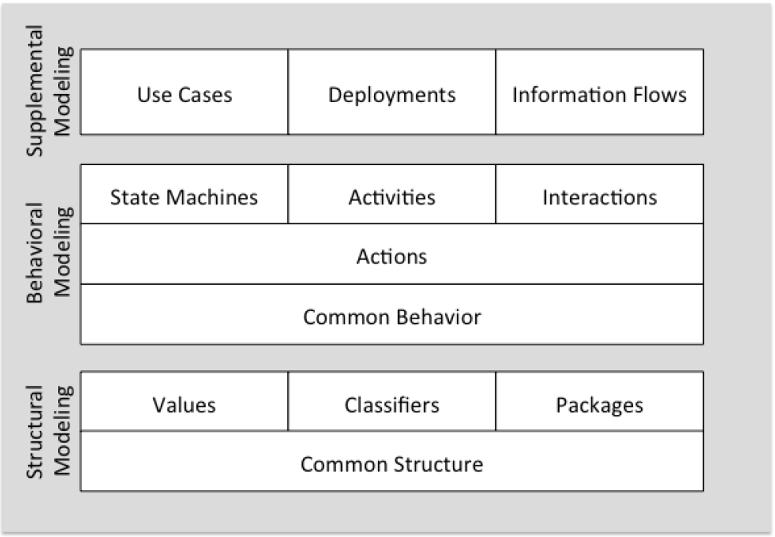
UML 總表

Slide 33
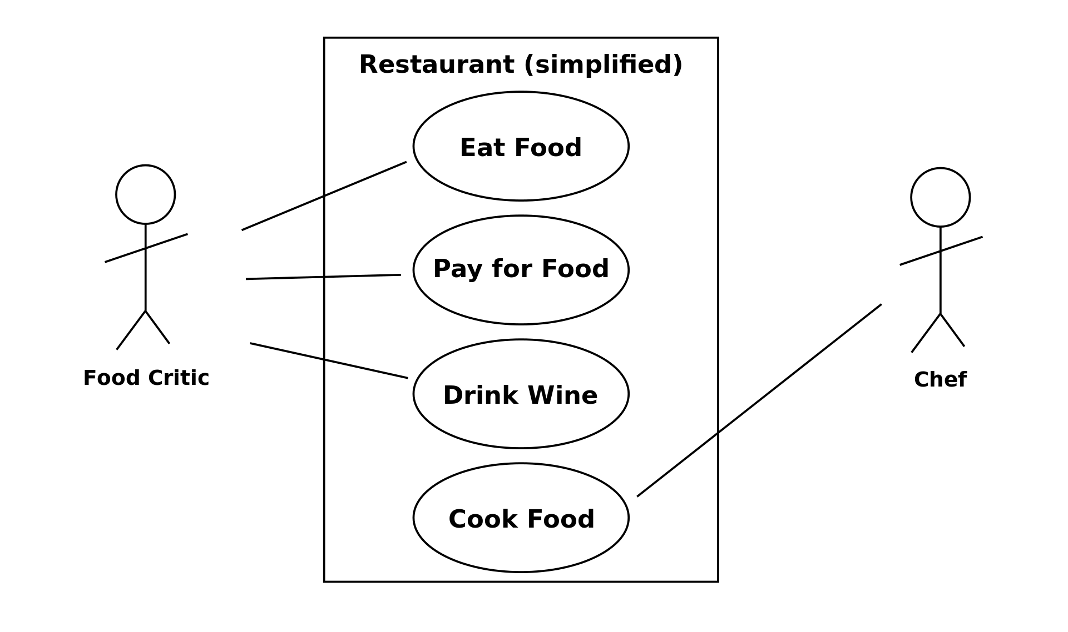
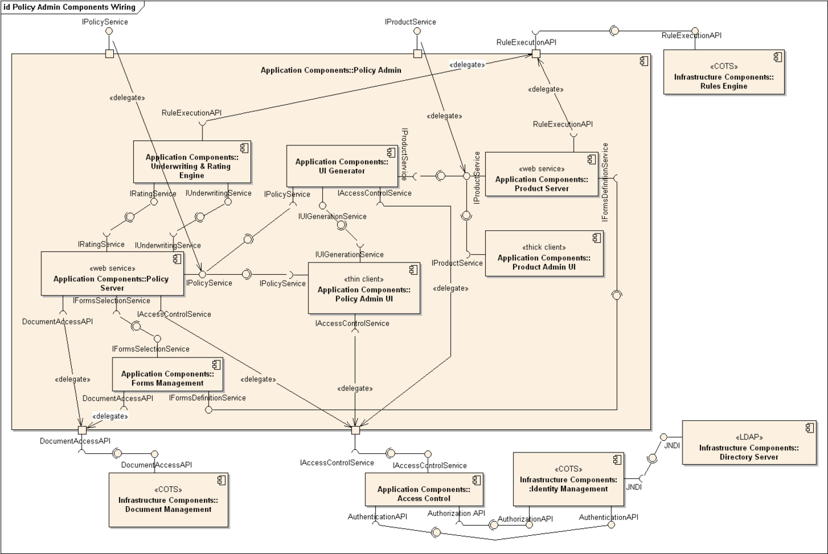
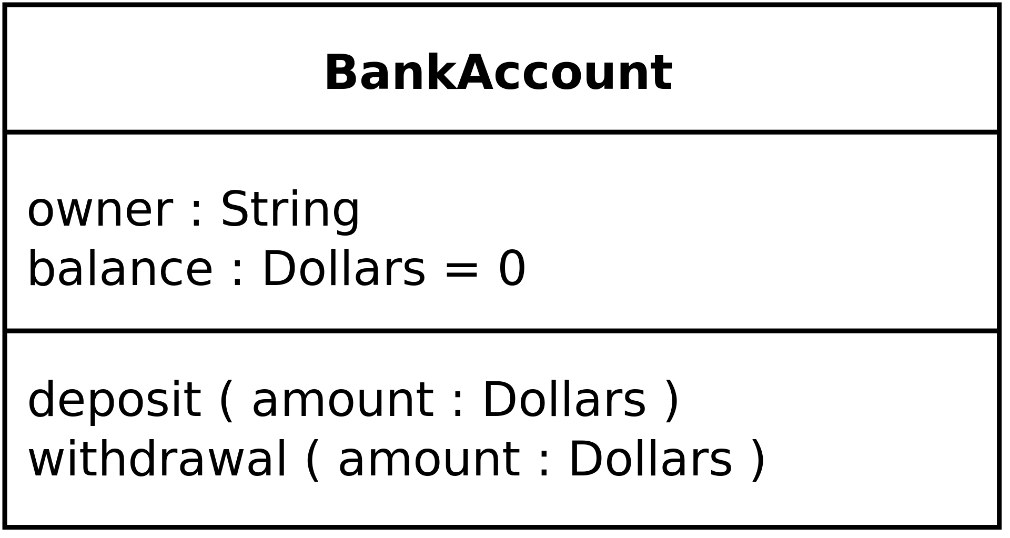
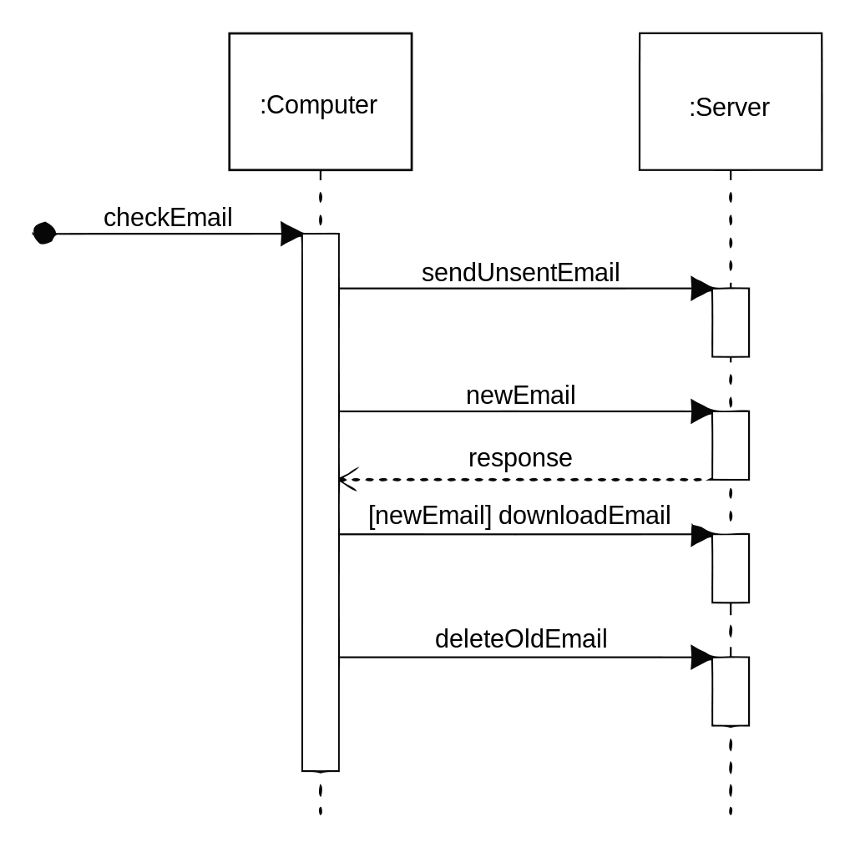
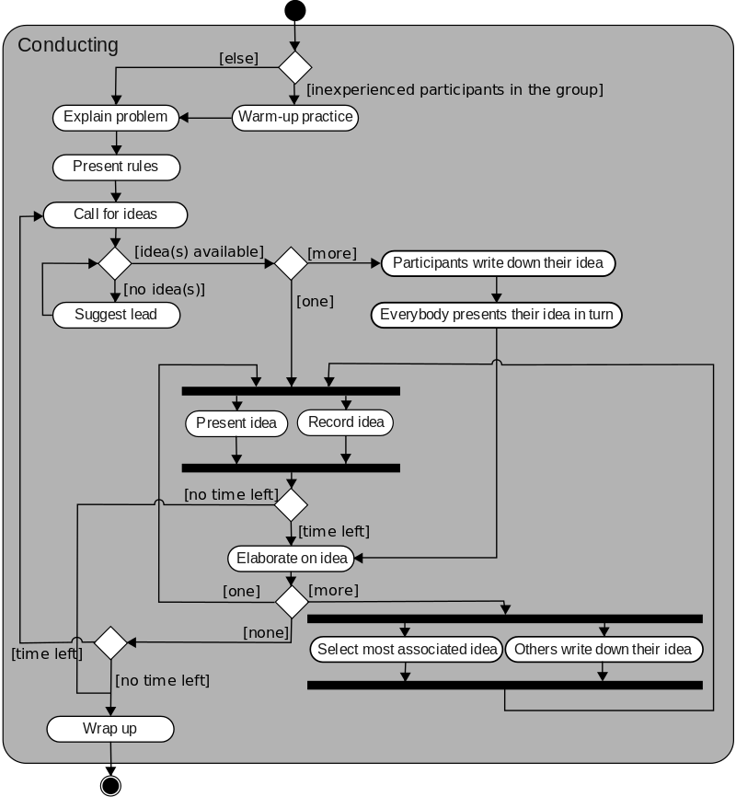
UML 常用圖例表
用途分類 | 圖 (Diagrams) | 範例
功能特色 | 使用案例圖 (Use Case)
呈現系統結構 | 類別圖 (Class) 元件圖 (Component)
流程控制 | 循序圖 (Sequence) 活動圖 (Activity)

Slide 34
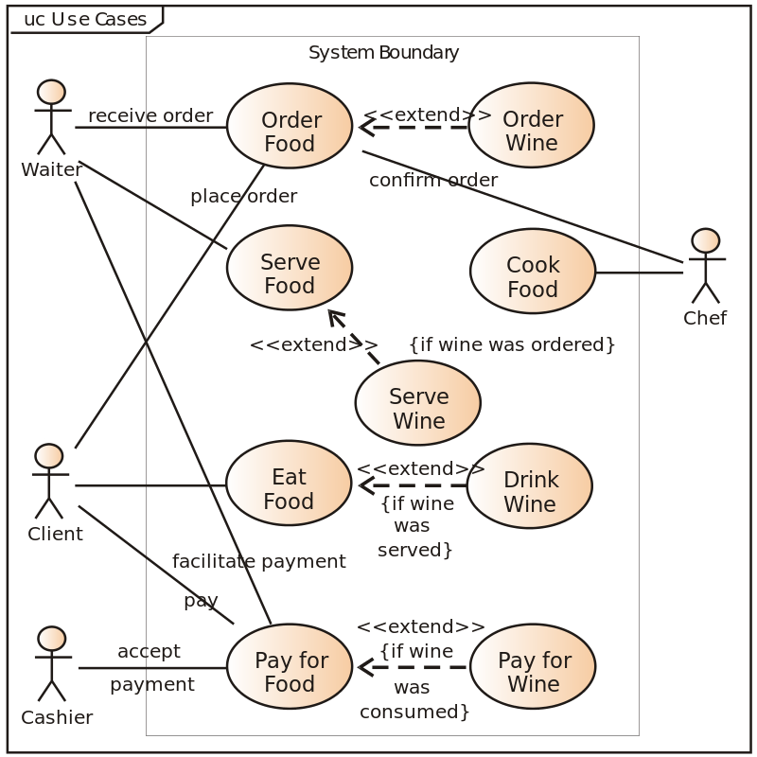
Use Case Diagram (使用案例圖)
應用情境：
功能架構藍圖規畫
與其他人溝通
(範圍小點沒關係)
根據用戶分析
必須開發的系統(功能)

Slide 35
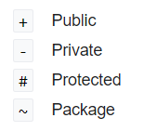
Class Diagram (類別圖)
單一類別表示
範例
類別名稱
可見性標示區 | 變數名稱區 | 變數類型區 (初值區)
可見性標示區 | 函式名(參數: 型別) | 回傳類型區

Slide 36
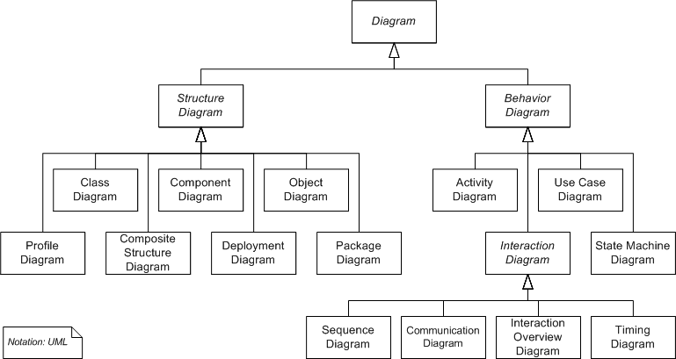
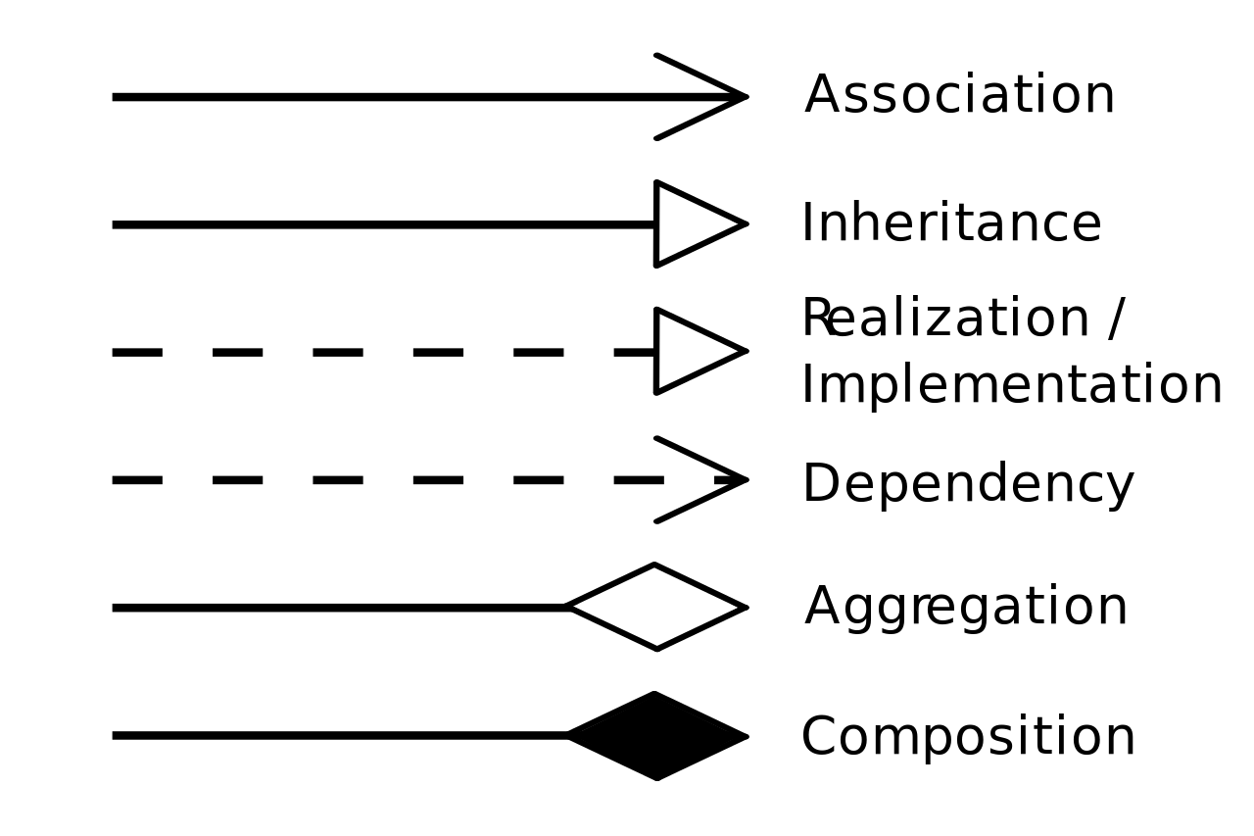
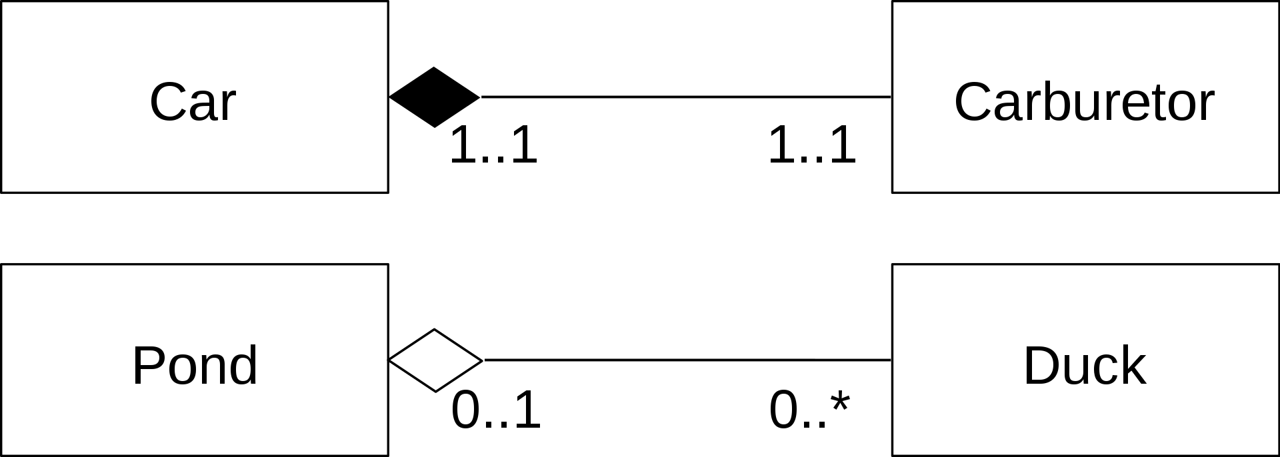
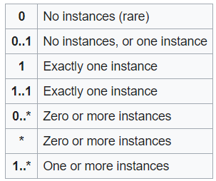
多重類別表示
通常為強調彼此關係，可以簡式表示
可用關係
多重性 ➔ 可以在箭頭符號上標示關聯數量

Slide 37
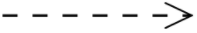
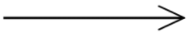
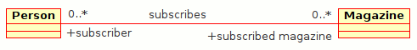

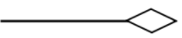
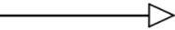
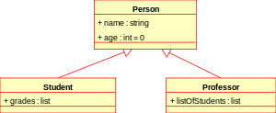
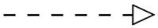
類別關係與範例
圖示 | 關係 | 說明 | 範例
 | 相依 | 造成對方異動修改
 | 有關係 | 能再加註說明
 | 擁有 | 強型擁有
 | 擁有 | 弱型擁有
 | 繼承
 | 實作 | 介面等

Slide 38
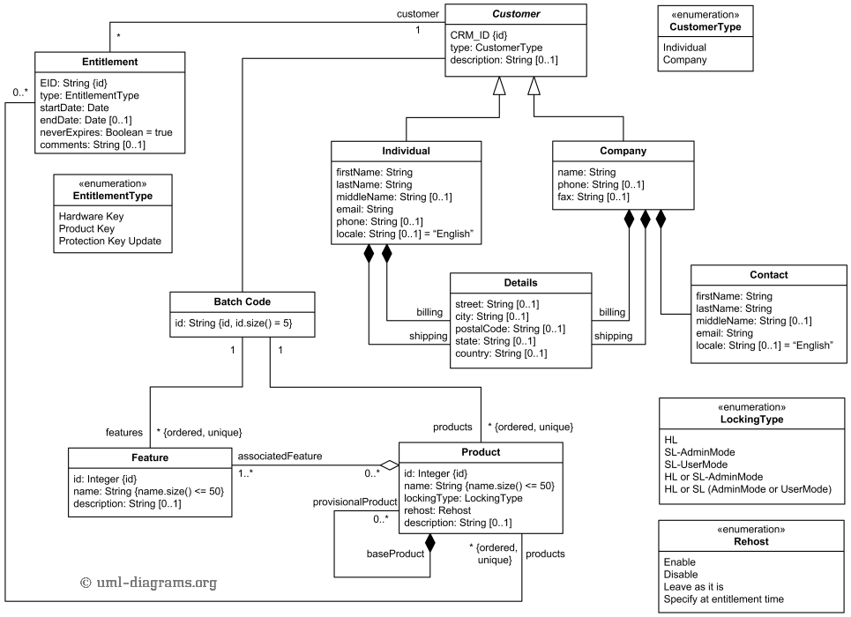
類別關係圖應用
耦合關係總圖
Debug
優化架構

Slide 39
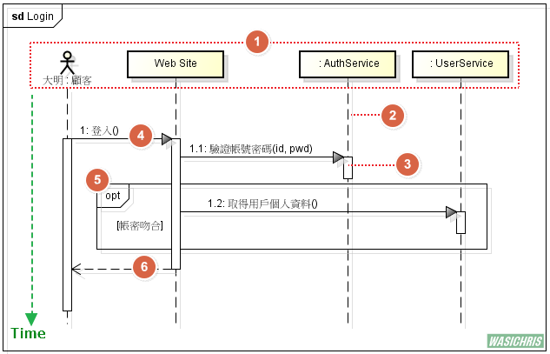
Sequence Diagram (循序/時序圖)
參與者➔ 名稱: 類別
生命線
類別內某個函式
訊息➔ 實際呼叫Code
函式區塊
回傳值(可省略)

Slide 40
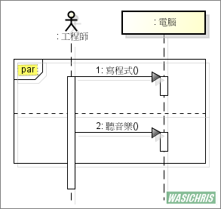
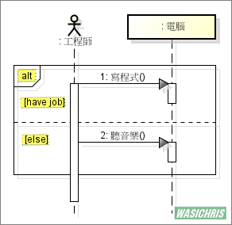
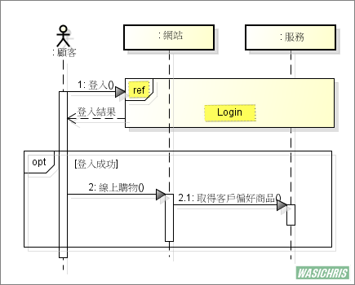
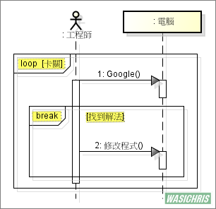
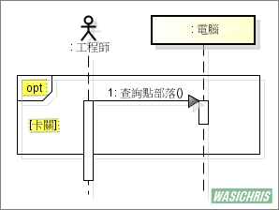
常用區塊

Slide 41
使用 UML 分析基本步驟
案例圖
分析功能
功能需求
(文字分析等)
Coding
類別+循序圖 設計流程與物件

Slide 42
分組練習 – 遊戲任務
任務觸發
與村長對話可接受任務 A
點地上某小花可接受任務 B
任務設定
A 不可重接、打 3 隻小豬，完成後找鐵匠領獎品
B 可重複接、採集香菇 2 個，完成後找村裡小女孩領獎品
任務會追蹤進度，可接時，觸發者頭上顯示 “!” 未完成顯示 “…” 完成後顯示 “?”
(進階: 用 Unity UI 模擬所有動作)

Slide 43
設計樣式 (Design Patterns) 與 物件導向設計原則

Slide 44
SOLID 原則 – 使系統容易變更
單一回應原則 (Single-Responsibility)
只做”一件事”
開閉原則 (Open-Closed)
李氏替換 Liskov substitution
基底與衍生行為不應矛盾
介面隔離 Interface segregation
依賴反轉 Dependency inversion
由架構層選擇實作類別

Slide 45
設計樣式總表 – 應用 SOLID
分類 | 說明 | 樣式
創建 | 動態創建物件 | Abstract factory, Builder, Factory method, Prototype, Singleton
架構 | 如何組裝類別與物件，創造新功能 | Adapter, Bridge, Composite, Decorator, Façade, Flyweight, Proxy
行為 | 物件之間的資訊交流 | Chain of responsibility, Command, Interpreter, Iterator, Mediator, Memento, Observer, State, Strategy, Template method, Visitor

Slide 46
物件創建複雜的情境
單一來源，多重類型混雜
遊戲存檔、設定檔
網路封包
物件需要填寫的參數關係難理解
護士必要填欄位1~10
商人要填欄位3, 8, 12~13
…
問題
功能單純但耦合度太高
維護不容易
多重類型混雜，典型程式碼
var type = 從來源讀取;
object obj = null;
if(type == A) obj = new Npc();
else if(type == B) obj = new Mob();
else if(type == C) obj = new Login();
…
else throw new Exception(“錯誤”);
obj.Initialize(來源剩餘資料);
obj.Invoke();

Slide 47
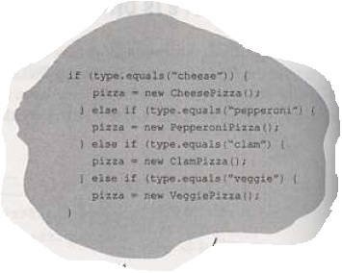
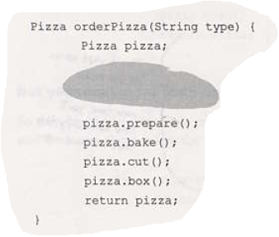

簡單工廠
把會改來改去的移出
放到一個；工廠物件
的CreatePizza()函式中

Slide 48
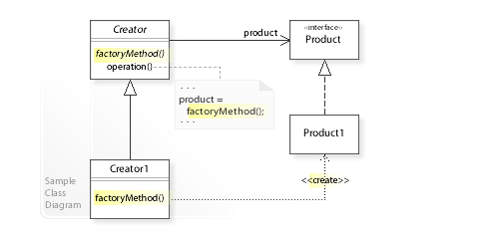
工廠方法 (Factory method pattern)
1. 生成整體流程
留在基底類別
不同產品有
不同生成流程
不建議
2. 把產生方法虛擬化，繼承修改

Slide 49
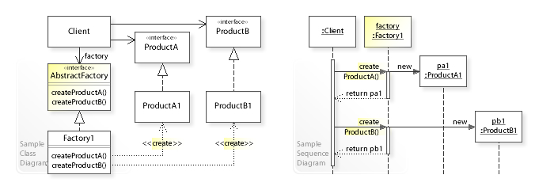
抽象工廠 (Abstract Factory)
抽象生產介面整體流程移到衍生

Slide 50
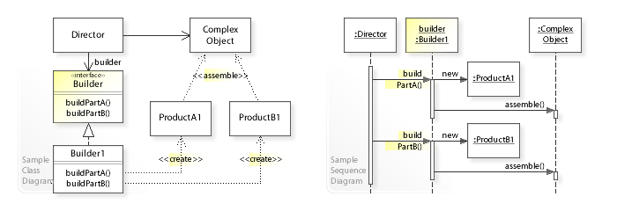
Builder – 主要用於填寫物件資料

Slide 51
Singleton (單例)
系統唯一一個 (名稱通常很威)
利用程式語法
簡單的寫法
class GameMaster
{
static GameMaster instance = null;
public static GameMaster Instance
{
get => instance = instance ?? new GameMaster();
}
}
使用端 Client
var gm = GameMaster.Instance;

Slide 52
通常建議
建構式改 Private or Protected 避免同學打: var gm = new GameMaster();
不建議用 Unity 的 Component
Singleton 物件內所有成員也會是Singleton
遊戲一個即可
多個 Singleton 建議
class Singleton<DT> where DT: class
{
static DT instance = default(DT);
public static DT Instance
{
get => instance = instance ?? (DT) Activator.CreateInstance<DT>();
}
}
使用端
class GameMaster : Singleton<GameMaster>
{
}
var gm = GameMaster.Instance;

Slide 53
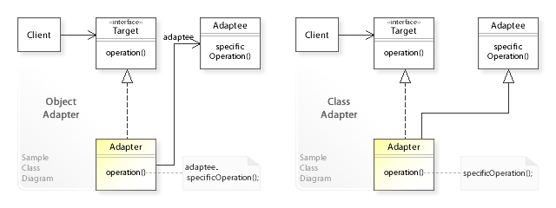
Adapter
利用封裝，改變已經封存的類別行為
觀念比樣式本身重要
範例: A* 若已經完成 Graph 版，今企劃要求支援 2D Grid 地圖版

Slide 54
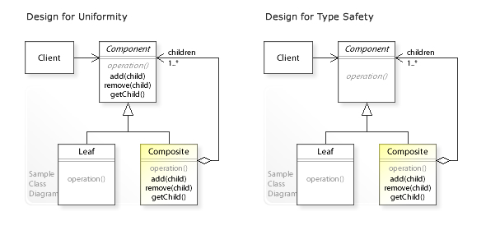
Composite
(Unity) GameObject & Transform

Slide 55
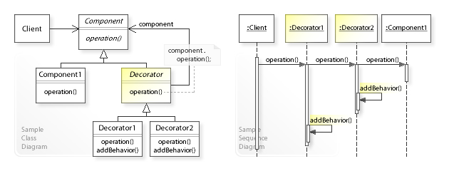
Decorator
練習: 物品綴辭系統

Slide 56
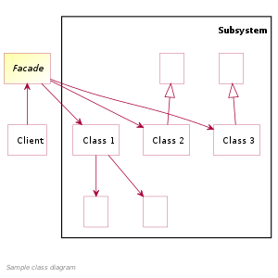
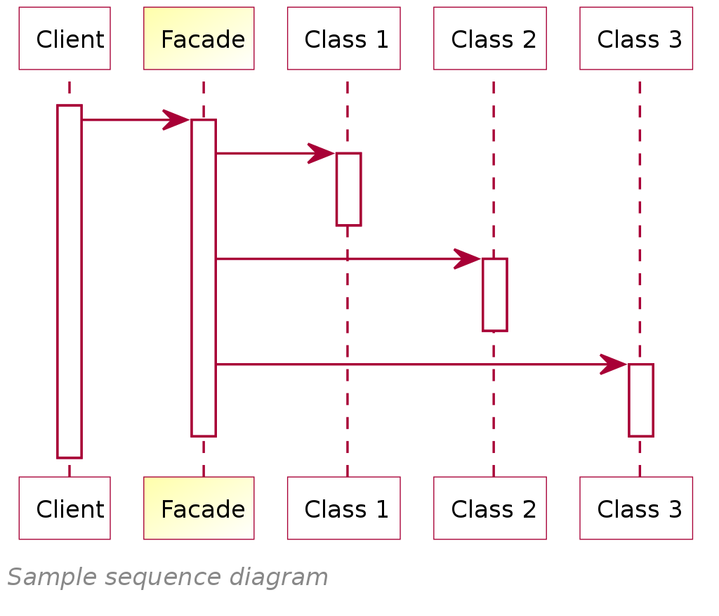
Façade Pattern (門面)

Slide 57
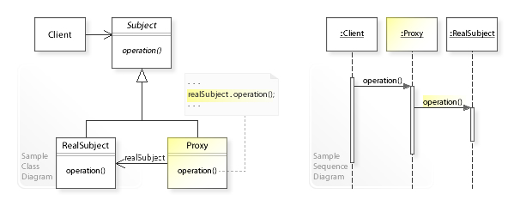
Proxy
透過第三方操作目標物件，以附加額外行為
範例: 按鍵角色方向控制 ➔混亂代理

Slide 58
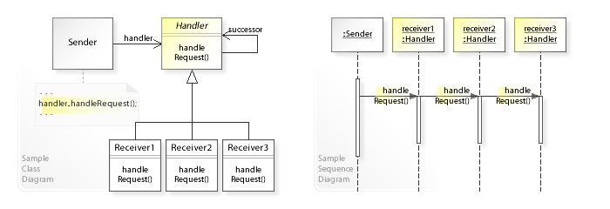
回應鍊 Chain of Responsibility
行為有連續多段的表演需求，每段表演又可客制
可擴充應用: Promise

Slide 59
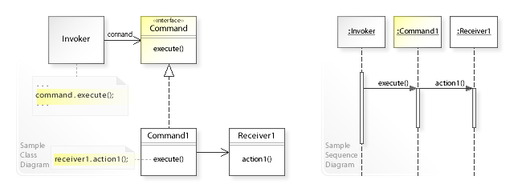
Command
應用範例: 快捷鍵

Slide 60
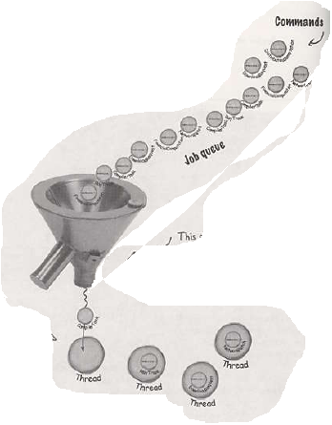
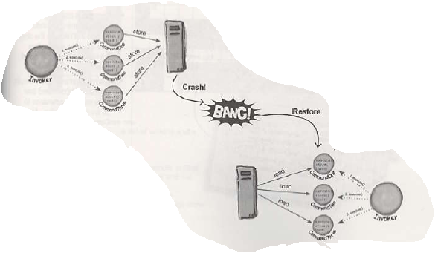
Command 衍生應用
cmd1.Redo()
cmd2.Redo()
狀態1
狀態2
狀態3
cmd1.Undo()
cmd2.Undo()
多行緒應用
可靠性提升

Slide 61
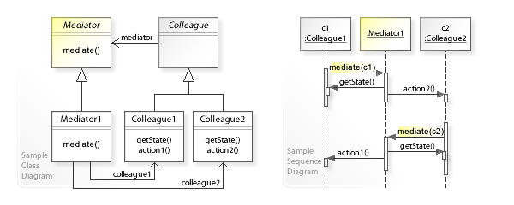
中間人 Mediator pattern
觀念比樣式本身重要
範例: 登入畫面 UI 之間協調 (帳號格式錯，登入按鈕不能按)

Slide 62
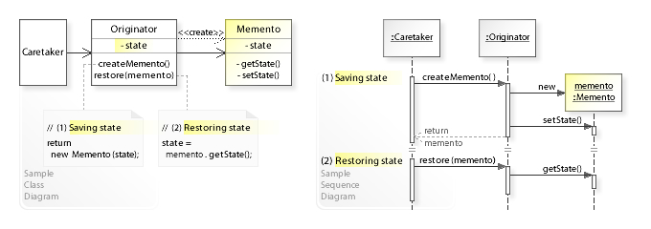
備忘錄 Memento pattern
情境: 遊戲資料備份

Slide 63
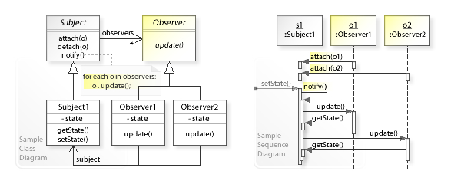
觀察者 Observer
資料異動時通知註冊對象➔ UI、聊天頻道、拍賣場下標物

Slide 64
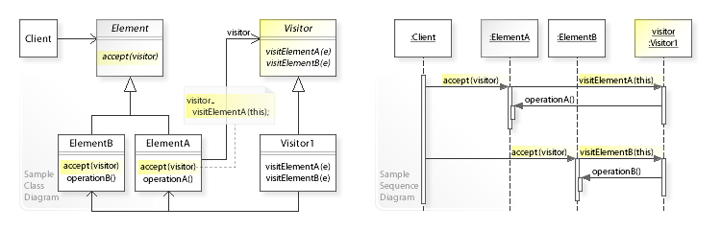
來訪者 Visitor
深度查找其他物件資料
範例: 查找 GameMaster 內特定條件的玩家

Slide 65
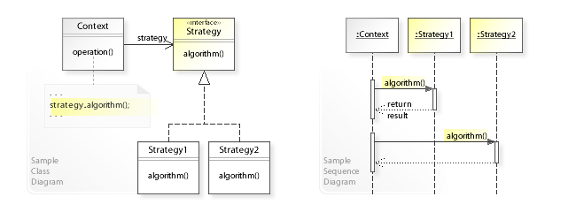
策略模式 Strategy
修改目標行為
範例: 角色廢話系統

Slide 66
中大型系統分析

Slide 67
內容大綱
資料庫入門與正規化簡介
大型系統分析

Slide 68
資料庫簡介
關聯式資料庫(RDBMS)
資料以 key + records 為一組單位 (類似 Dictionary<key, 類別>)
主要以檔案系統為操作裝置，1970~今，廣泛應用
ACID 確保資料一致性
主流: MsSql, MySql, Oracal…
非關聯式資料庫(NoSql-Not Only Sql)
以 key-value 為單位 (類似 Dictionary<key, 類別.欄位>)
主要以記憶體為操作對象
BASE 效能為主，資料最終一致
主流: Redis、MongoDB

Slide 69
MySQL 安裝 (1/4)
下載頁面 https://dev.mysql.com/downloads/installer/
可不註冊下載

Slide 70
MySQL 安裝 (2/4)

Slide 71
MySQL 安裝 (3/4)
設定組態
Port 通常用預設
要不要開防火牆給別台電腦使用

Slide 72
MySQL 安裝 (4/4)
設定組態
設定管理員
設定其他使用者

Slide 73
MySql 架構
透過工具
MySql WorkBench
透過函式庫

Slide 74
使用 WorkBench
電腦IP
安裝時的port
使用者帳號
使用者密碼
點 +
可先測試連線是否正確

Slide 75
DB/Tables
Helper
SQL指令區
設定
輸出

Slide 76
MySQL 基本觀念
DataBase: 存放 Table 的集合
Schema:「資料表及欄位的設計」，泛指資料表欄位的數量，資料型態…等
Schema:在MySQL的意思相當於資料庫(database)
要先有 DataBase 物件才能開始操作
SQL指令:
純字串+“;”
指令大小寫不論
寫入時大小寫會區分
讀出、比對時，大小寫不論

Slide 77
DataBase 基本 SQL 操作
增加操作: ex : Create database myDataBase;
刪除操作: Drop myDataBase;
挑選工作DB : USE myDataBase;

Slide 78
表格基本操作
增加表格
刪除表格
Drop
可用型別:
https://www.w3schools.com/mysql/mysql_datatypes.asp

Slide 79
表格基本操作 – 增加/刪除
增加表格內資料(依欄位順序)
增加資料(部分欄位不填-依指定欄位順序)
刪除

Slide 80
表格基本操作 – 讀取(找)
讀取表格內資料
條件讀取資料
Where 使用說明: https://www.w3schools.com/mysql/mysql_where.asp
多條件讀取資料

Slide 81
表格基本操作 – 寫(更新)
更新一筆資料
以不同的值更新不同的資料
以相同數值更新多筆資料 (Mexico可能有多筆)
要更新的欄位
when 是 where 條件列舉

Slide 82
MySQL Programming
必要安裝套件 (NuGet)
MySql.Data
MySql.Data.MySqlClient .Net Core Class Library
System.Data.SqlClient
Access to versions of SQL Server and encapsulate database-specific protocols
Dapper
A high performance Micro-ORM supporting SQL Server, MySQL, Sqlite, SqlCE, Firebird etc.

Slide 83
MySQL Programming
創建 MySQL物件並與 Server 連線
MySqlConnection mySql = new MySqlConnection();
mySql.connectionString = string.Format($"server={ip};port={port}; database={}; user id={acc}; password={pw}; charset=utf8;A llow Zero Datetime=true;");
mySql.Open();
成功連線後 : (mySql.State == System.Data.ConnectionState.Open)
透過 mySql 向 server 下 SQL 指令並處理回傳值
https://dotblogs.com.tw/oldnick/2018/01/15/dapper
results = mySql.Query<MyModel>("Select * from Users" ).ToList();
程式結束要中斷連線(不然會永遠吃掉系統部分資源)
mySql.Dispose();

Slide 84
資料庫規範
表格內: 正規化
分 1~5 階 (+BCNF)
減少冗餘資料
資料更新量少
完整資料查找複雜
表格之間: 多重性
外部表格參照數量
根據需求，無法控制
1帳號有3角色
有標準設計法

Slide 85
正規化表
階層 | 需求
一階 | 一個欄位一個值
二階 | 滿足一階 & 多索引時無單一索引即可查找欄位
三階 | 滿足二階 & 非主鍵不得索引其他欄位
BCNF | 滿足三階 & 非主鍵不得索引其他鍵
帳號 | … | 角色 | …
Asdf1234 | … | 一歲 , 兩歲, … | …
8989889 | … | 騎豬去打仗 | …
遊戲業以下不太用
名稱 | 編號 | 仇恨值 | 副本
騎豬 | M1254 | 126 | 1
… | … | … | 2
… | … | … | 3
名稱 | 事件名稱 | 事件編號
小花 | 安琪拉 | 1
班代 | 黑暗之門 | 2
… |  | …
名稱 | 公會 | 公會會長
小花 | DCI精英班 | CK王
班代 | DCI精英班 | CK王
… |  | …

Slide 86
一階正規化
帳號 | … | 角色 | …
Asdf1234 | … | 一歲 , 兩歲, … | …
8989889 | … | 騎豬去打仗 | …
帳號 | … | 一號角色 | 二號角色 | …
Asdf1234 | … | 一歲 | 兩歲 | …
8989889 | … | 騎豬去打仗 |  | …

Slide 87
多重性
ER圖範例
密碼
位置
身分證字號
帳號
職業
名稱
名稱
裝備位置
序號
玩家
角色
email
性別
盔甲
等級限制
附費狀況
實際姓名
等級
…
職業
…

Slide 88
一對一關係
角色表
名稱 | … | 裝備盔甲
騎豬.. | … | W1024
一歲… | … | …
… | … | …
物品表
對方主鍵(外鍵)
序號 | … | 名稱
W1024 | … | 神裝
… | … | …
… | … | …

Slide 89
一對一關係(特例)
角色表
名稱 | … | 帳號 | 配偶
騎豬… | … | 15752 | 一歲…
一歲… | … | … | 騎豬…
… | … | …

Slide 90
一對多
角色
名稱 | 欄 | 帳號
一歲… | 1 | 15752
… | … | …
… | … | …
兩歲 | 2 | 15752
…
玩家帳號
帳號 | … | …
15752 | … | …
… | … | …
… | … | …
外鍵一定建立在”多”的那方

Slide 91
多對多
角色
角色
名稱 | … | 帳號
騎豬… | … | 15752
… | … | …
一歲 | … | …
名稱 | … | 帳號
騎豬… | … | 15752
… | … | …
一歲 | … | …
名稱 | 名稱 | 關係
騎豬 | 一歲 | 好友
一歲 | 騎豬 | 黑名單
… | … | …

Slide 92
團隊規範
Coding Style ➔ 使得團隊程式碼風格一致
命名規範
排版規範
防呆規範
Code Review ➔ 使得程式碼看起來像同一個人寫的
可提升成員技術、表達能力
發現程式瑕疵
提早交接
進度規範

Slide 93
中大型系統開發流程
整合
整合
整合
整合
系統與功能
任務系統
報酬系統
監控系統
需求
拆解
再拆…
物品系統
檔案系統
承接模組
再拆…
Coding
Coding
再拆…
監控模組
數值系統
資料庫
…
…
Coding

Slide 94
以多面向對子系統拆解
任務系統
報酬/進度
UI
數值管理
Game
系統
地形系統
人物系統
物品系統
網路功能
繪圖功能
網路服務
Graphics
Game 控制層
企劃需求列表 | 企劃需求列表
地形要支援各種型態 如山川、河流、平地等 | 支援各種時空背景 如科學與幻想等
不同的遊戲風格，能支援不同的作戰單位類型 | 系統可處理目前回合玩家相關移動與戰鬥功能
每個GAME有一個地圖棋盤，每一格各有一種地形 | 可以由外部擴充作戰單元資料或者遊戲劇情
資料層
顯示層
網路層

Slide 95
實作建議
分析順序➔ 重要的先、架構性的先
專心
需求不清楚➔要停手回頭確認
覺得怪怪➔要停手回頭確認
不要怕往復
不要怕偷別人設計
要敢抗辯自己設計 (但要虛心接受批評)

Slide 96
討論
MMOG 網路架構可能
針對畢業製作
子系統架構
少數幾項功能需求細部分析
如：任務系統
細部功能範例➔ 地形系統 - 怪物重生點
如何生成?
如何控制總量
如何編輯設定
防呆

Slide 97
Q & A

